Slide 1
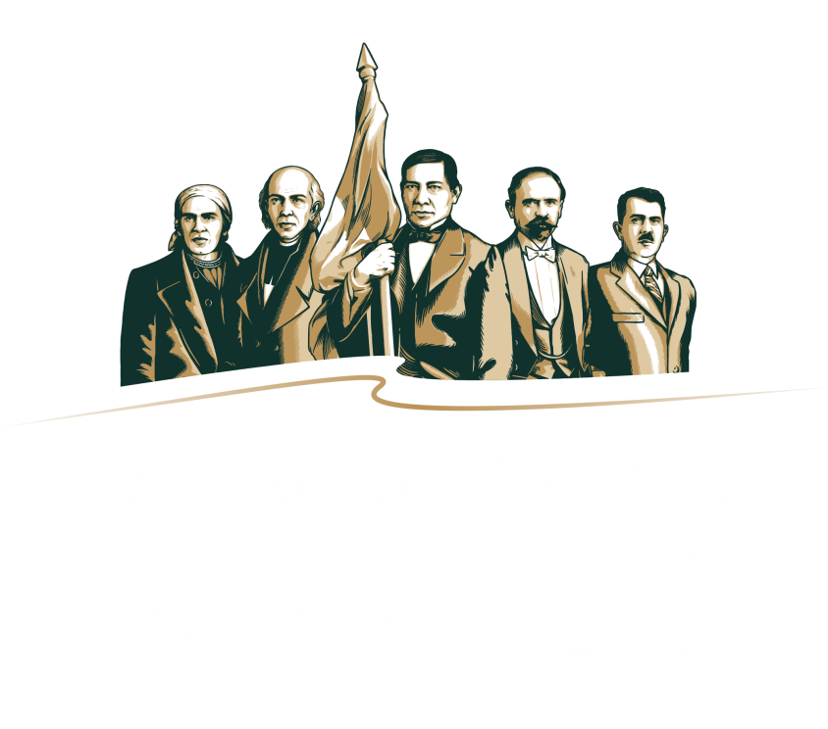

Slide 2
ACCIONES DE FORTALECIMIENTO PARA LA PREVENCIÓN ANTE FENÓMENOS NATURALES
Quintana Roo
Dirección de Investigación
11 de febrero, 2019

Slide 3
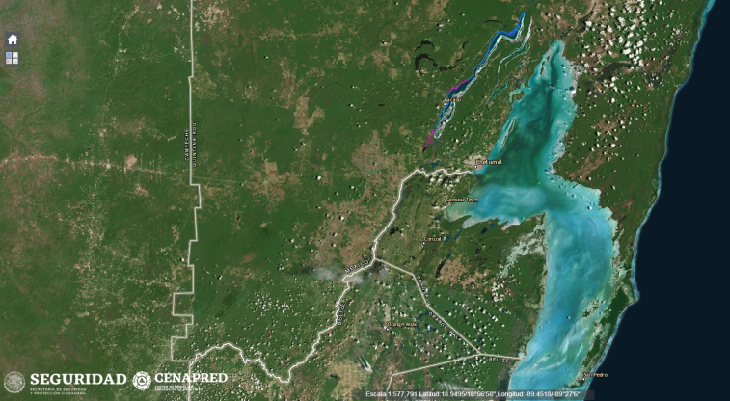
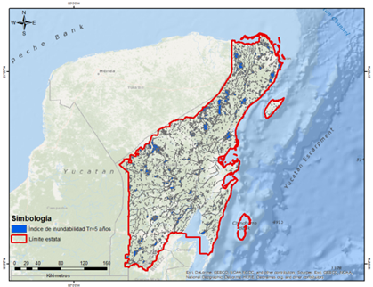
INUNDACIONES
El estado cuenta con un río y lagunas, los cuales pueden provocar inundaciones, principalmente en la temporada de ciclones tropicales (mayo a noviembre). No obstante, en los últimos años se han registrado algunos eventos durante el invierno.
Durante 1970 al 2010 se registraron 14 inundaciones que ocasionaron daños importantes, particularmente en Othón P. Blanco (peligro alto), mientras que en los últimos cuatro años han ocurrido 35 eventos en los municipios de Solidaridad, Tulum y Lázaro Cárdenas, (peligro muy alto); Benito Juárez, Bacalar y Felipe Carrillo Puerto (peligro alto); y Cozumel (peligro bajo).
Temas a desarrollar: Actualizar los puntos críticos de inundación en el estado, sobre todo los que se ubican en cercanías de poblaciones asentadas en zonas de peligro, así como en las márgenes del río Hondo (La Unión, Juan Sarabia, Sacxan, Palmar, Ramonal, Allende, Cacao, Cocoyol, José Narciso Rovirosa y San Francisco Botes).

Slide 4
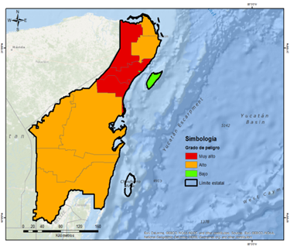
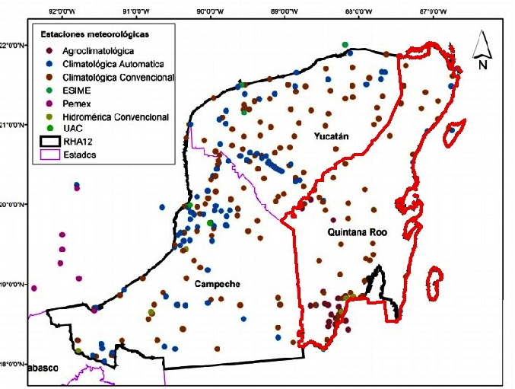
INUNDACIONES
Se cuenta con los siguientes materiales: mapas de peligro a escala municipal, inundaciones históricas y de vulnerabilidad, ambos disponibles en el ANR, así como el índice de inundabilidad y delimitación de zonas federales, elaborados por la CONAGUA y la UNAM.
RECOMENDACIONES
Elaborar y difundir mapas de inundación para centros urbanos y comunidades rurales cercanas al río Hondo, con apoyo de las dependencias académicas del estado, para los municipios de peligro alto y muy alto.
Fortalecer el monitoreo y vigilancia hidrometeorológica, principalmente en las zonas urbanas, ya que existe una red de estaciones climatológicas e hidrométricas, las cuales no todas operan de forma automática. Además, se requiere mantenimiento y actualización de las mismas.
Delimitar las zonas federales para disminuir las invasiones en zonas bajas y en las márgenes del río Hondo.
Elaborar un inventario que integre las características y condiciones de las obras de protección, para el control de avenidas en el estado.
Fuente: PRONACCH, 2013
https://www.gob.mx/conagua/acciones-y-programas/peninsula-de-yucatan
Notes:
Las recomendaciones se encuentran en las estrategias que se deberán aplicar a corto, mediano y largo plazo para el control de avenidas, las cuales se indican en el Programa Nacional Contra Contingencias Hidráulicas (PRONACCH), Región Hidrológica Administrativa XII. Península de Yucatán. Fuente: IMTA-CONAGUA, 2013.

Slide 5
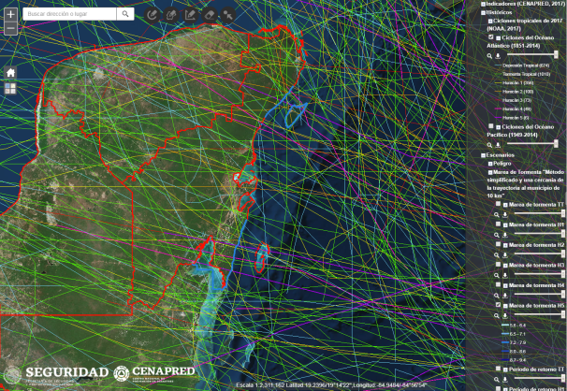
FENÓMENOS HIDROMETEOROLÓGICOS
Ciclones tropicales
Impacto:
Seis declaratorias de desastre por ciclones tropicales (base de datos de declaratorias de desastres y emergencias de 2000 a 2018).
Es la entidad con más impactos de huracanes categoría V: Janet, 1955; Gilbert, 1988 y Dean, 2007.
Zonas de impacto:
Presencia de huracanes en toda la entidad.
Recursos disponibles en el CENAPRED:
Capas de indicadores de peligro y riesgo, de eventos históricos, así como de escenarios de peligro por CT http://www.atlasnacionalderiesgos.gob.mx/archivo/visor-capas.html
Guía de contenido mínimo para la elaboración del Atlas Nacional de Riesgos. Anexo Único, Fracción V.13 http://www.atlasnacionalderiesgos.gob.mx/descargas/Guia_contenido_minimo2016.pdf
Guía Básica para la Elaboración de Atlas Estatales y Municipales de Peligros y Riesgos. Capítulos II y IV https://www.cenapred.gob.mx/es/Publicaciones/archivos/63.pdf
Aplicación de la metodología para la elaboración de mapas de riesgo por inundaciones costeras por marea de tormenta https://www.cenapred.gob.mx/es/Publicaciones/archivos/155.pdf
Fascículo de Ciclones Tropicales https://www.cenapred.gob.mx/es/Publicaciones/archivos/5-FASCCULOCICLONESTROPICALES.PDF
Recomendaciones para mitigar los riesgos:
Contar con un área de investigación en el organigrama de PC o comité científico asesor de fenómenos hidrometeorológicos, con una visión claramente preventiva. El CENAPRED puede apoyar con su creación o fortalecimiento.
Elaborar mapas de peligro y riesgo por los efectos de los ciclones tropicales.
Trayectorias de ciclones tropicales en Quintana Roo
Notes:
En la siguiente lámina hay una figura alusiva a este tema →

Slide 6
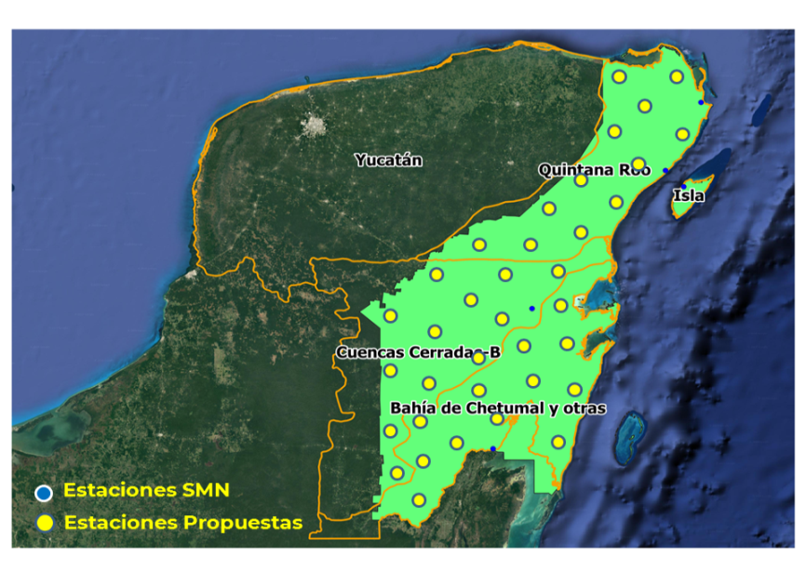
FENÓMENOS HIDROMETEOROLÓGICOS
Ciclones tropicales
Seguir las indicaciones del Sistema de Alerta Temprana de Ciclones Tropicales (SIAT-CT), el cual consiste en:
Conocimiento del riesgo (atlas de riesgo).
Monitoreo del fenómeno (avisos y boletines del Servicio Meteorológico Nacional, de la Dirección General de Protección Civil y de estaciones meteorológicas de la propia unidad estatal de PC).
Difusión de alertas a toda la población, especialmente la más vulnerable, así como asegurar que la población indígena esté informada de las acciones que deba tomar. Para ello, existe material de difusión que ha elaborado el CENAPRED en varias lenguas indígenas.
Contar con planes de respuesta por los efectos de los ciclones tropicales (rutas de evacuación, albergues, simulacros, etc.)
Recomendaciones para mitigar los riesgos:
Para mejorar el monitoreo de lluvias y temperaturas, entre otras variables, se recomienda incrementar el número de estaciones meteorológicas en la entidad, con 36 estaciones adicionales a las cinco que actualmente transmiten, ubicándolas en las siguientes cuencas hidrológicas: 12 en Quintana Roo, 12 en cuencas Cerradas-B y 12 en Bahía de Chetumal y otras. Esta entidad es la que cuenta con menos estaciones en el país.
Quintana Roo cuenta con radar meteorológico en Cancún, para el monitoreo de ciclones tropicales.
Propuesta de estaciones meteorológicas
Notes:
Otras variables son:
• Temperatura Ambiental
• Humedad Relativa
• Velocidad del viento
• Dirección del viento
• Presión barométrica
• Precipitación

Slide 7
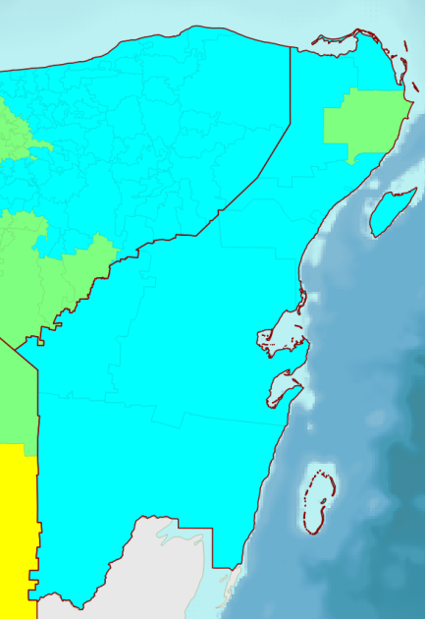
FENÓMENOS HIDROMETEOROLÓGICOS
Ondas de calor
Impacto:
Aunque la entidad está clasificada con peligro muy bajo, se ha presentado lo siguiente:
29 decesos por calor de 1998 a 2017 (SS, 2019).
Dos declaratorias de emergencia por temperaturas extremas altas en ocho de sus 11 municipios (base de datos de declaratorias de desastres y emergencias de 2000 a 2018).
Recursos disponibles en el CENAPRED:
Capas de indicadores cuantitativos y de escenarios de riesgo por ondas de calor (nuevos, próximamente en el ANR).
Estudio: Mapas de riesgo por temperaturas máximas (3ª etapa ondas de calor) http://www1.cenapred.unam.mx/DIR_INVESTIGACION/Fraccion_XLI/RH/180301_RH_ondas_de_calor_mapas.pdf
Guía de contenido mínimo para la elaboración del Atlas Nacional de Riesgos. Anexo Único, Fracción V.12 http://www.atlasnacionalderiesgos.gob.mx/descargas/Guia_contenido_minimo2016.pdf
Cursos de sistemas de información geográfica (Qgis)
Seminario de Riesgos hidrometeorológicos
(Auditorio del CENAPRED, 28 de marzo).
Índice de peligro por ondas de calor en los municipios de Quintana Roo
Recomendaciones para mitigar los riesgos:
Identificar a población y vivienda vulnerable (indigentes, infantes, enfermos, personas adultas mayores y con discapacidad), así como personas en pobreza extrema.
Promover mejoras a la vivienda para tener aislamiento térmico y el uso correcto de sistemas de aire acondicionado.
Brindar albergue con instalaciones adecuadas.
Notes:
Las nuevas capas de indicadores cuantitativos y de escenarios de riesgo por ondas de calor se pueden entregar por correo electrónico, aún cuando no estén todavía en el ANR.

Slide 8
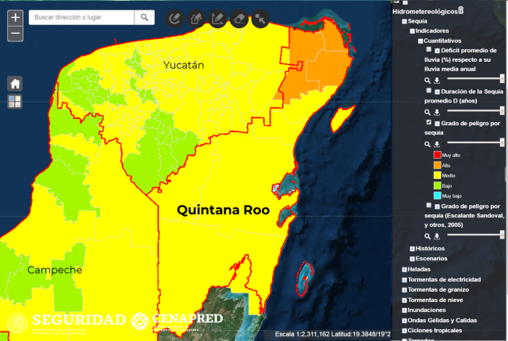
FENÓMENOS HIDROMETEOROLÓGICOS
Sequía
Impacto:
Parte de la entidad está clasificada como peligro alto (ANR).
Zonas de impacto:
Norte de la entidad.
Recursos disponibles en el CENAPRED:
Capas de indicadores cuantitativos, de eventos históricos y de escenarios de riesgo por sequía http://www.atlasnacionalderiesgos.gob.mx/archivo/visor-capas.html
Guía de contenido mínimo para la elaboración del Atlas Nacional de Riesgos. Anexo Único, Fracción V.9 http://www.atlasnacionalderiesgos.gob.mx/descargas/Guia_contenido_minimo2016.pdf
Fascículo de Sequías https://www.cenapred.gob.mx/es/Publicaciones/archivos/8-FASCCULOSEQUAS.PDF
Otros: Monitor de Sequía en México https://smn.cna.gob.mx/es/climatologia/monitor-de-sequia/monitor-de-sequia-en-mexico y libro Análisis de Sequías http://www.atlasnacionalderiesgos.gob.mx/descargas/anexos.zip
Índice de peligro por sequía en los municipios del Quintana Roo
Recomendaciones para mitigar los riesgos:
Optimizar el uso del agua con la construcción o el buen manejo de infraestructura tal como: presas, tanques de almacenamiento, sistemas de abastecimiento de agua potable, plantas de tratamiento de aguas negras, perforación de pozos, canales revestidos y sistemas de irrigación.
Trabajar con la población en campañas de concientización sobre una cultura del cuidado del agua.

Slide 9
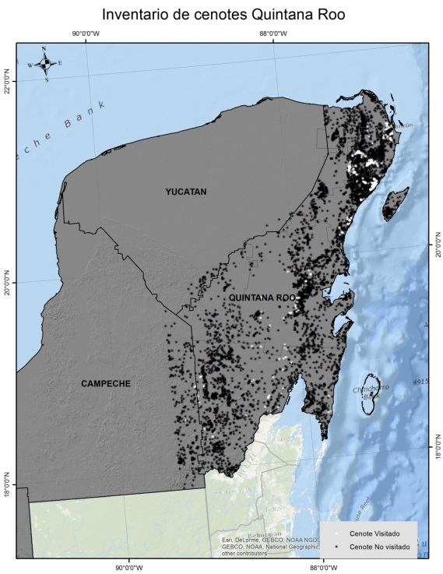
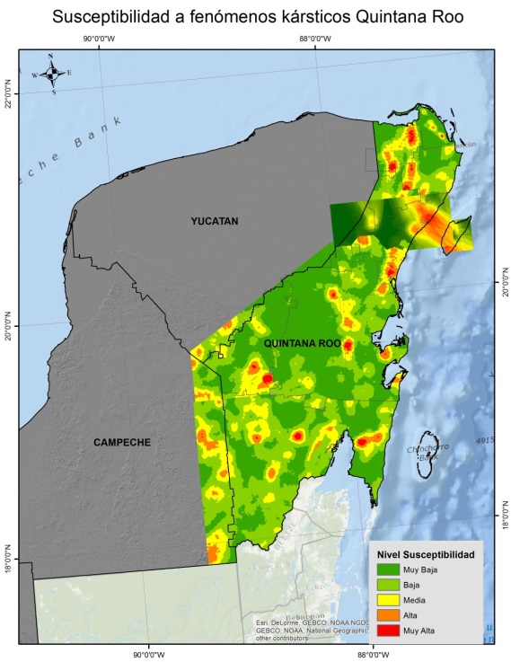
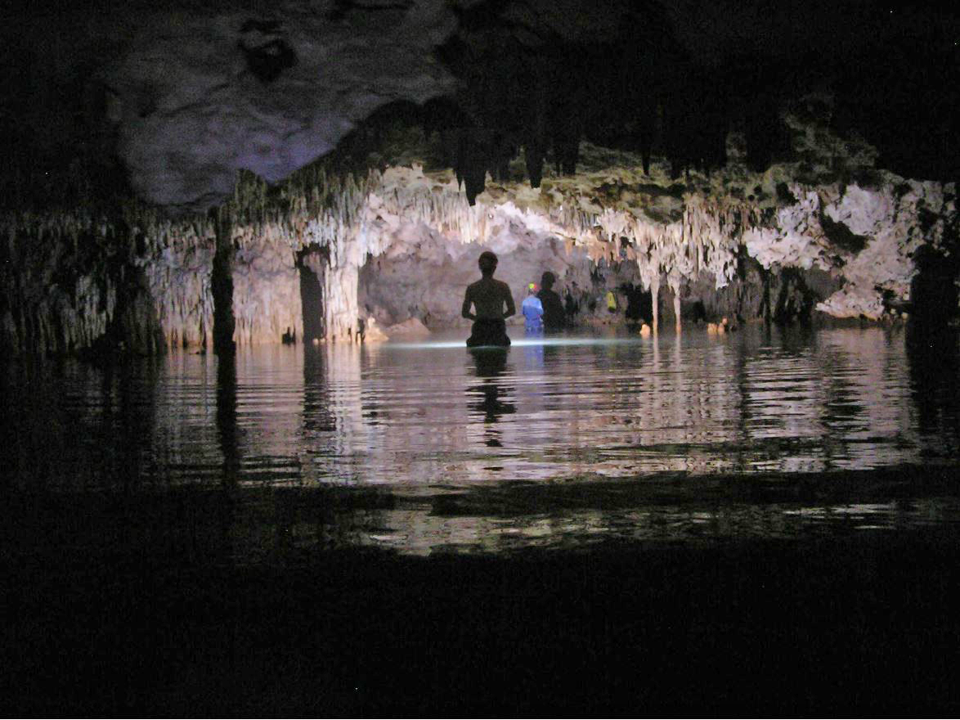
KARSTICIDAD
Todo el territorio de Quintana Roo es vulnerable a los fenómenos kársticos. En particular, las zonas costeras, conocidas como la Riviera Maya, presentan muchísimos cenotes que conectan a sistemas de cavernas extraordinariamente extensos (incluyendo la segunda caverna más larga del mundo, Sac-Actún, con cerca de 350 km de galerías interconectadas, y la cuarta más larga, Ox-Bel-Há, de 270 km).
Además del riesgo por hundimiento asociado a la formación de dolinas y cenotes, existe también un importante riesgo de contaminación de los acuíferos, ya que la presencia de cuevas facilita el transporte subterráneo del agua de forma rápida y sin filtración.
RECOMENDACIÓN:
Es necesario impulsar estudios geológico-espeleológicos para determinar los patrones de drenaje subterráneo, así como análisis de impacto ambiental para cualquier tipo de estructura que se construya en el estado, en particular para la eliminación de desechos y basura.
CENAPRED:
En el Atlas Nacional de Riesgos se encuentran las áreas susceptibles de ser afectadas (imagen derecha).
El CENAPRED cuenta con una Infografía sobre el tema: https://www.cenapred.gob.mx/es/Publicaciones/archivos/300-INFOGRAFAKARSTICIDAD.PDF
Se sugiere consultar también el Informe Análisis de la vulnerabilidad a fenómenos kársticos, realizado en el CENAPRED: https://bit.ly/2Htpipa

Slide 10
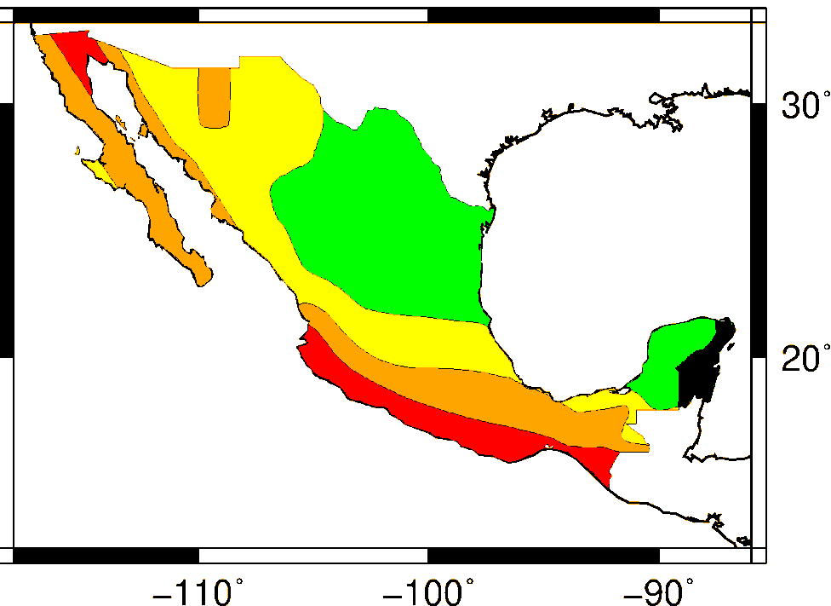
ACCIONES DE PREVENCIÓN POR SISMO Y TSUNAMI
Peligro Sísmico: Quintana Roo se encuentra en la zona A con base en la Regionalización Sísmica de la CFE. En la Zona A, de baja sismicidad no se ha registrado ningún sismo de magnitud considerable en los últimos 80 años, ni se esperan aceleraciones del suelo mayores al 10 % de la aceleración de la gravedad. Esto indica que, en la zona A pueden ocurrir sismos con magnitud M6, así como enjambres sísmicos.
El SSN de 1900 a la fecha ha registrado 105 sismos en el territorio de Quintana Roo y cuenta con una estación en la entidad. El sismo con mayor magnitud fue registrado el 08 de Agosto de 1980 con M6.5, generado entre las costas de Belice y Guatemala, 291 km al oeste de Chetumal y a una profundidad de 24 km. Este evento señala la posibilidad de ocurrencia de sismos de magnitud importante con epicentro en la región sureste del país.
La entidad, por su localización geográfica esta catalogado con peligro bajo por tsunami; sin embargo cuenta con extensas planicies de inundación, en donde se encuentran viviendas e infraestructura importante, como es el caso de Cancún y Playa del Carmen.
La placa del Caribe, está conformada por zonas transformantes, divergentes y convergentes, esta última con potencial tsunamigénico.
Notes:
Sismicidad del 1900-01-01 al 2019-01-18, todas las magnitudes, todas las profundidades, en Quintana Roo.
Total: 105 eventos.
08/08/1980 23:45:11 6.5 15.879 -88.505 24 291 km al SUR de CHETUMAL, QR 09/08/1980 05:45:11 revisado
19/08/1977 21:51:54 5.9 16.7 -86.61 36 269 km al SURESTE de CHETUMAL, QR 20/08/1977 03:51:54 revisado
19/08/1977 20:46:11 5.7 16.61 -86.85 14 260 km al SURESTE de CHETUMAL, QR 20/08/1977 02:46:11 revisado
10/09/2006 09:56:09 5.7 26.25 -87.26 10 555 km al NORTE de ISLA MUJERES, QR 10/09/2006 14:56:09 revisado
08/02/1976 02:13:46 5.6 15.57 -88.47 5 325 km al SUR de CHETUMAL, QR 08/02/1976 08:13:46 revisado

Slide 11
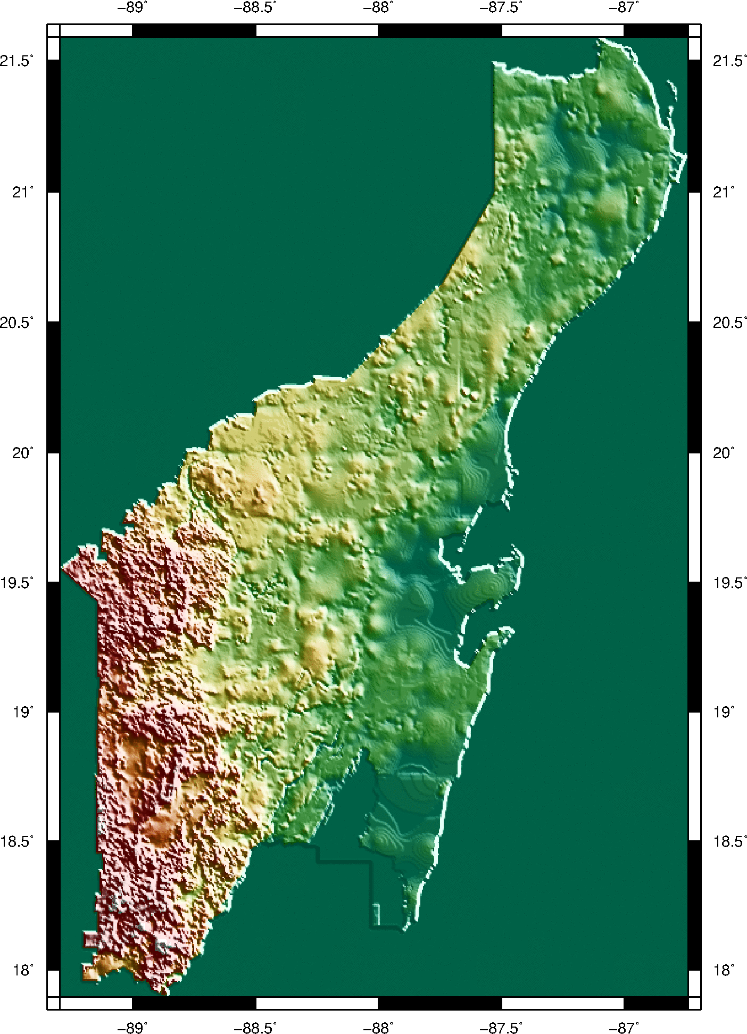
ACCIONES DE PREVENCIÓN POR SISMO Y TSUNAMI
CENAPRED:
En el Atlas Nacional de Riesgos (ANR) se pueden encontrar las aceleraciones máximas del terreno para diferentes periodos de retorno y diferentes periodos estructurales.
La DI del CENAPRED cuenta con una “Guía Básica de Microzonificación Sísmica”, la cual puede usarse como referencia, para la generación de estudios geofísicos.
RECOMENDACIONES:
Es necesario generar estudios de análisis de fallas activas y estudios de paleosismología.
Análisis de la geomorfología de bahías y estudios de transgresión del mar e impacto en vivienda, infraestructura y líneas vitales.
Mapa de peligro, vulnerabilidad y riesgo por sismos y tsunamis.
Generar el reglamento de construcción estatal y los municipales restantes.
Análisis LIDAR para la identificación de edificaciones prehispánicas y estructuras geológicas.
Fallas y Fracturas
4≤M <5

Slide 12
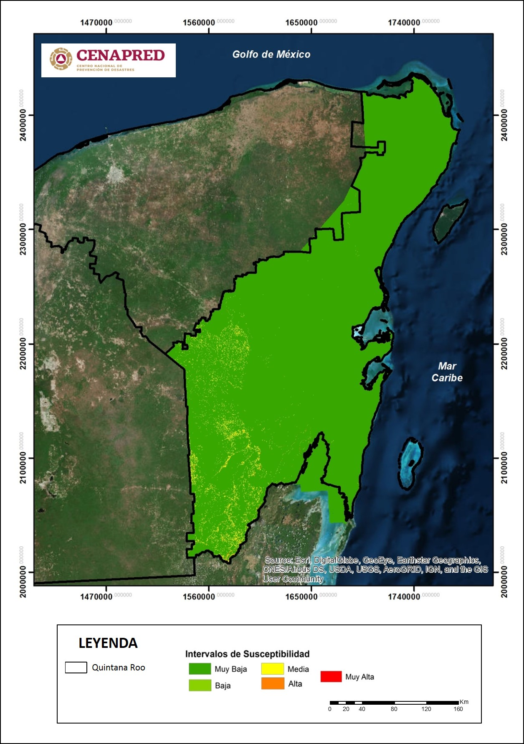
Acciones de prevención por Dinámica
de Suelos y Procesos Gravitacionales
Extracto Mapa Nacional de Susceptibilidad a la Inestabilidad de Laderas
No obstante que presenta baja susceptibilidad a la inestabilidad de laderas, así como a hundimientos y agrietamientos ajenos al fenómeno de kasticidad, se recomienda fortalecer el área de fenómenos geológicos y capacitar a los municipios, ya que existen algunos cortes carreteros con propensión media a caídos y derrumbes.
No existen condiciones geológicas para la ocurrencia de fenómenos de licuación de suelos.
RECOMENDACIONES:
Además de revisar el contenido del Atlas de Riesgos Estatal, se recomienda considerar las metodologías de inestabilidad de laderas que se puede consultar en la página del Atlas Nacional de Riesgos.
Quintana Roo
2% del estado es propenso a la inestabilidad de laderas

Slide 13
VULNERABILIDAD DE VIVIENDA
Tipología de vivienda en el estado de Quintana Roo | No. viviendas | Vulnerabilidad
Muros de mampostería con techos rígidos | 360,060 | Baja
Muros de mampostería con techos flexibles | 46,799 | Media
Muros de adobe con techos rígidos | 486
Muros de adobe con techos flexibles | 63
Muros de materiales débiles con techos flexibles | 3,825 | Alta
Vivienda no clasificada | 29,430 | Muy Alta
Fuente: Encuenta intercensal INEGI 2015
18 %
La edificación para vivienda, promedio estatal, presenta un nivel muy bajo (nivel 1, en una escala de 1, muy bajo, y 7, muy alto) de susceptibilidad de daño por sismo.
Para el caso de vientos fuertes, promedio estatal, presenta un nivel muy alto (nivel 7, en una escala de 1, muy bajo, y 7, muy alto) de susceptibilidad de daño por viento.
Actividades con las que CENAPRED puede contribuir al fortalecimiento de capacidades para la evaluación de la seguridad de las construcciones e infraestructura.
Uso de un formato y un manual para valorar cuantitativamente la vulnerabilidad estructural, previo a la ocurrencia de un fenómeno ,principalmente sismo.
Curso de formación de instructores para que la metodología sea replicada en todo el estado.
Notes:
De acuerdo a los datos proporcionados por la Encuesta Intercensal 2015 realizada por el INEGI existen en el estado de Quintana Roo 440,663 viviendas de las cuales aproximadamente el 18% (80,603) presentan una vulnerabilidad de media a alta, principalmente por el tema de daño por viento fuerte, por lo que es necesario realizar el levantamiento de viviendas vulnerables en el estado para identificar la zonas que requieren de mejoras estructurales.

Slide 14
REGLAMENTOS DE CONSTRUCCIÓN
Según información de la Sociedad Mexicana de Ingeniería Estructural:
No existe un reglamento estatal.
Según información del Atlas Nacional de Riesgos, se reporta la existencia de documentos normativos relativos a construcción y/o desarrollo urbano para seis de los once municipios de Quintana Roo.
Othón P. Blanco
Solidaridad
Cozumel
Benito Juárez
Isla Mujeres
Puerto Morelos
RECOMENDACIONES
Impulsar el desarrollo de la normatividad técnica en materia de construcción en Quintana Roo.
Impulsar la creación y existencia de entes coadyuvantes de la autoridad local y/o estatal, para que, además de contar con reglamentos, se tenga la posibilidad de aplicarlos de manera adecuada y supervisada.
Promover la participación de los Colegios de Ingenieros Civiles existentes en Quintana Roo.
Notes:
EL CENAPRED, en el marco de los trabajos del ONNCCE, están desarrollando una NMX de Seguridad Estructural de las edificaciones, la cual puede ser adecuada a las necesidades del estado y/o los municipios.

Slide 15
Fortalecimiento de capacidades de las autoridades estatales
para la prevención y mitigación del riesgo
Formar u optimizar un Comité Científico, integrado por especialistas locales, que asesore a las autoridades de gobierno y/o de Protección Civil respecto de todos los fenómenos que afecten a la entidad
Establecimiento de protocolos de comunicación y de trabajo para la integración de dicho Comité a las actividades y estrategias de las direcciones generales de la Coordinación Nacional de Protección Civil y los comités científicos asesores del SINAPROC
Creación de un subcomité para la elaboración / actualización del reglamento de construcción estatal
Participación, vía remota, de un enlace estatal, con perfil técnico-científico, en las reuniones de CCA del SINAPROC

